Slide 1
Воспитанники ДОУ участвуют во Всероссийской акции «Георгиевская ленточка»

Slide 2
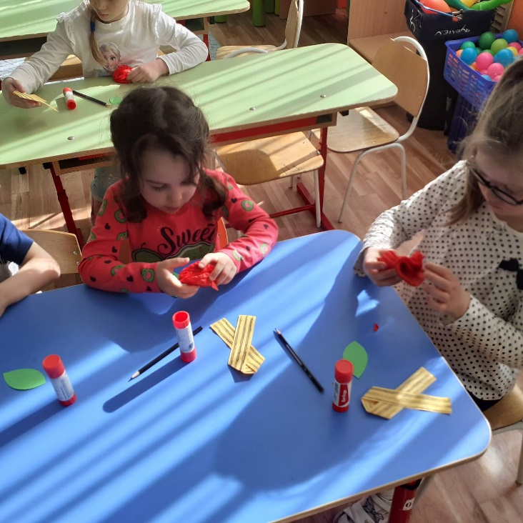
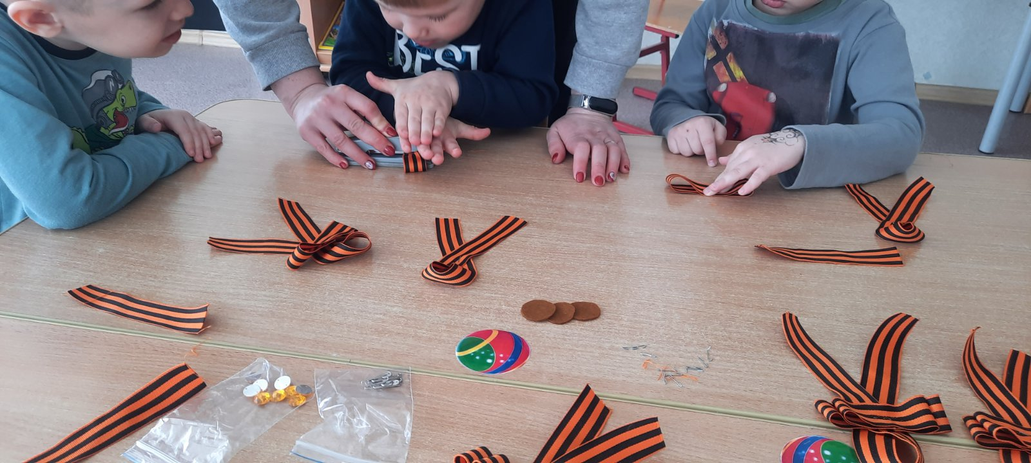
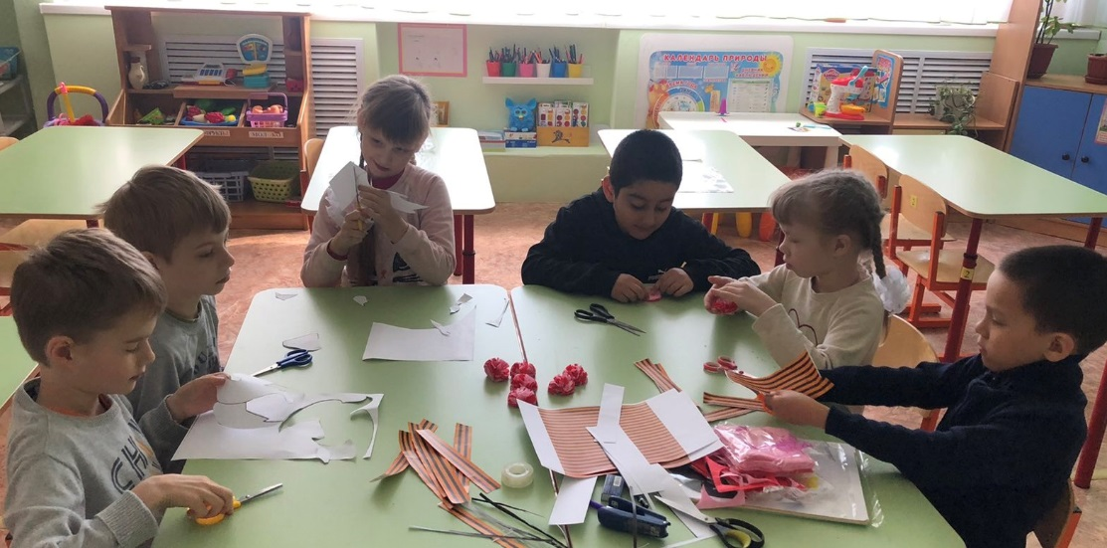
Мы узнали много нового о подвиге советского солдата и отдаём дань памяти ГЕРОЕВ
Старшая группа
Подготовительная группа
Средняя группа

Slide 3
